Slide 1

组会汇报
DiffDub: Person-Generic Visual Dubbing Using Inpainting Renderer with Diffusion Auto-Encoder
汇报人：主田横
2024.08.29
[1] Liu T, Du C, Fan S, et al. DiffDub: Person-Generic Visual Dubbing Using Inpainting Renderer with Diffusion Auto-Encoder[C]// ICASSP 2024-2024 IEEE International Conference on Acoustics, Speech and Signal Processing (ICASSP). IEEE, 2024: 3630-3634.
XJU-ICIG

Slide 2
一、研究背景
二、文章创新点
三、研究内容
四、实验和结果分析
五、结论
目 录
contents
XJU-ICIG

Slide 3
01
研究背景
XJU-ICIG

Slide 4
研 究 背 景
过去的工作及其存在的问题：
视觉配音是一个与“说话头像”生成密切相关的领域，其要求视频中下半部分面部的运动与对应的音频精确对齐，同时保留视频的原始身份、头部姿态和背景。这一任务在实际应用中，如音频内容替换或翻译时，非常有用。然而，现有的方法面临多重挑战，如保持高视觉质量、确保时间一致性、以及实现完美的唇同步。当前的方法大多依赖生成对抗网络（GANs）作为渲染网络，但这些方法在训练稳定性和模式崩溃等方面存在问题。此外，尽管扩散去噪概率模型（DDPM）在“说话头像”生成领域表现出了有希望的视觉质量，但在视觉配音领域的进展仍然有限。
XJU-ICIG

Slide 5
02
文章创新点
XJU-ICIG

Slide 6
文章创新点
创新点：
文章提出了一种基于扩散自动编码器的图像修复渲染器，通过掩码来界定可编辑区域和未改变区域，实现了无缝的下半脸区域填充。该方法显著超越了之前的方法，生成了与未改变部分无缝融合的下脸区域。
为了提高语义编码器的鲁棒性，文章提出了多种策略，使其能够捕捉微小的运动并提供口部和鼻部的精确位置数据。
通过引入带有交叉注意力机制的Conformer模型，模型能够适应不同的参考和音频序列，减少了对配对音频-视觉数据的依赖，并学习了个性化的纹理。
XJU-ICIG

Slide 7
03
研究内容
XJU-ICIG

Slide 8
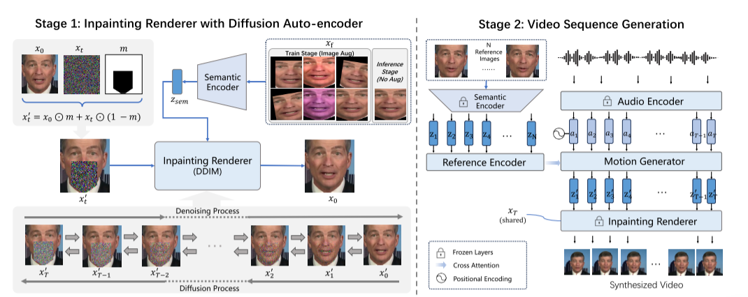
研究内容
整体框架：
[1]
[1] Liu T, Du C, Fan S, et al. DiffDub: Person-Generic Visual Dubbing Using Inpainting Renderer with Diffusion Auto-Encoder[C]// ICASSP 2024-2024 IEEE International Conference on Acoustics, Speech and Signal Processing (ICASSP). IEEE, 2024: 3630-3634.
XJU-ICIG

Slide 9


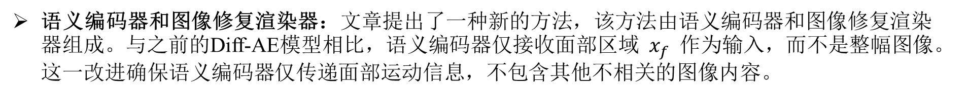
研究内容
Inpainting Renderer with Diffusion Auto-encoder
语义编码器和图像修复渲染器：文章提出了一种新的方法，该方法由语义编码器和图像修复渲染器组成。与之前的Diff-AE模型相比，语义编码器仅接收面部区域$x_{f}$作为输入，而不是整幅图像。这一改进确保语义编码器仅传递面部运动信息，不包含其他不相关的图像内容。
[1]
图像增强和噪声添加：为了让语义编码器能够学习到高级特征而不是简单的模式，训练阶段引入了图像增强技术。与Diff-AE不同，该方法仅对被掩码的区域添加噪声，保留了未改变的部分，从而在生成的图像中保留了原始的静态背景信息。
掩码机制的图像生成：在该方法中，通过掩码矩阵𝑚控制图像的噪声添加和修复过程。公式如下：
[1]
附加的眼部区域：面部图像包含了额外的眼部区域，超出了掩码覆盖的区域。这一设计是基于眼睛在定位鼻子和嘴巴的位置上起到帮助作用，从而增强鼻子和嘴巴在不同帧之间的稳定性。
简化的损失函数和DDIM：训练阶段使用简化的损失函数，确保仅计算面部运动区域内的损失。为了加速采样过程，推理阶段采用了DDIM（去噪扩散隐式模型），这是一种非马尔可夫噪声过程的替代方案。损失函数如下：
[1]
[1] Liu T, Du C, Fan S, et al. DiffDub: Person-Generic Visual Dubbing Using Inpainting Renderer with Diffusion Auto-Encoder[C]// ICASSP 2024-2024 IEEE International Conference on Acoustics, Speech and Signal Processing (ICASSP). IEEE, 2024: 3630-3634.
XJU-ICIG

Slide 10
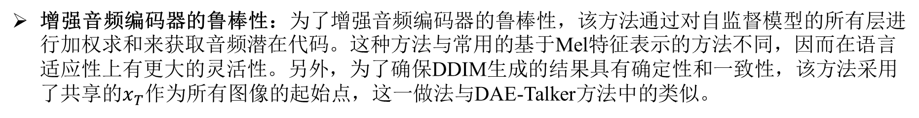
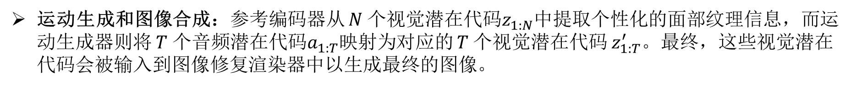
研究内容
Inpainting Renderer with Diffusion Auto-encoder
视频序列生成的目标：这一阶段的目标是通过处理𝑁个参考面部图像和单一驱动音频，生成特定人物的视频。该方法引入了参考编码器和基于Conformer的运动生成器，与现有方法不同，这一方法允许输入长度的变化，并能捕捉全局和局部的面部运动交互。
[1]
潜在代码的使用：在这一阶段，模型使用潜在代码而非预定义的结构化表示。潜在代码分为两类：语义潜在代码 𝑧 和音频潜在代码 𝑎。冻结的语义编码器从面部图像中提取语义潜在代码 𝑧，同时，音频模型通过自监督方法从驱动音频中提取音频潜在代码 𝑎。
运动生成和图像合成：参考编码器从 𝑁 个视觉潜在代码$z_{1:N}$中提取个性化的面部纹理信息，而运动生成器则将 𝑇 个音频潜在代码$a_{1:T}$映射为对应的 𝑇 个视觉潜在代码 $z_{1:T}^{′}$。最终，这些视觉潜在代码会被输入到图像修复渲染器中以生成最终的图像。
[1]
引入交叉注意力机制：为了更好地整合个性化的纹理，该方法引入了交叉注意力机制。与直接拼接参考图像的方法不同，交叉注意力机制使用参考解码器的输出作为查询，音频潜在代码作为键和值，在多头注意力操作中生成个性化的面部运动潜在代码。
增强音频编码器的鲁棒性：为了增强音频编码器的鲁棒性，该方法通过对自监督模型的所有层进行加权求和来获取音频潜在代码。这种方法与常用的基于Mel特征表示的方法不同，因而在语言适应性上有更大的灵活性。另外，为了确保DDIM生成的结果具有确定性和一致性，该方法采用了共享的$x_{T}$作为所有图像的起始点，这一做法与DAE-Talker方法中的类似。
[1]
[1] Liu T, Du C, Fan S, et al. DiffDub: Person-Generic Visual Dubbing Using Inpainting Renderer with Diffusion Auto-Encoder[C]// ICASSP 2024-2024 IEEE International Conference on Acoustics, Speech and Signal Processing (ICASSP). IEEE, 2024: 3630-3634.
XJU-ICIG

Slide 11
04
实验结果及分析
XJU-ICIG

Slide 12
实验结果及分析
Dataset & Evaluation Metrics
Dataset：数据集。我们使用HDTF数据集进行实验。HDTF数据集由从YouTube上收集的高分辨率，真实世界的谈话视频组成。该数据集的总持续时间约为16小时，划分了245个片段用于训练，68个片段用于测试，与[3]中的框架保持一致。值得注意的是，在我们的实验设置中使用的视频的实际统计略微落后于官方发布，因为6个在线视频不可用。作为预处理工作的一部分，HDTF数据集中的所有视频都被重新格式化为256 × 256像素的固定分辨率，并标准化为每秒25帧(FPS)的帧率。
[1]
Evaluation Metrics：对于视觉质量(VQ)，我们采用峰值信噪比(PSNR)、结构相似度(SSIM)[32]和学习感知图像Patch相似度(LPIPS)[33]作为度量来量化生成的图像与真实图像之间的相似度。由于掩蔽区域因方法而异，我们将所有图像调整为相同的分辨率，以进行公平的比较，并仅评估较低的面部区域。在同步(SYNC)方面，我们使用了口型同步误差距离(LSE-D)、口型同步误差置信度(LSE-C)[1,34]和标志距离(LMD)[2]。LSE度量测量生成的嘴唇与音频之间的唇部同步对齐程度，而LMD度量评估相对于地面真实的下面部区域的重建形状。
[1]
[1] Liu T, Du C, Fan S, et al. DiffDub: Person-Generic Visual Dubbing Using Inpainting Renderer with Diffusion Auto-Encoder[C]// ICASSP 2024-2024 IEEE International Conference on Acoustics, Speech and Signal Processing (ICASSP). IEEE, 2024: 3630-3634.
XJU-ICIG

Slide 13
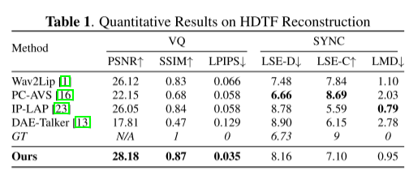
实验结果及分析
定性评估
[1]
[1] Liu T, Du C, Fan S, et al. DiffDub: Person-Generic Visual Dubbing Using Inpainting Renderer with Diffusion Auto-Encoder[C]// ICASSP 2024-2024 IEEE International Conference on Acoustics, Speech and Signal Processing (ICASSP). IEEE, 2024: 3630-3634.
XJU-ICIG

Slide 14
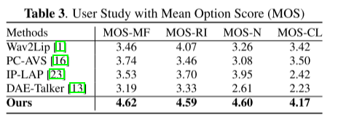
实验结果及分析
定性评估
[1]
[1] Liu T, Du C, Fan S, et al. DiffDub: Person-Generic Visual Dubbing Using Inpainting Renderer with Diffusion Auto-Encoder[C]// ICASSP 2024-2024 IEEE International Conference on Acoustics, Speech and Signal Processing (ICASSP). IEEE, 2024: 3630-3634.
XJU-ICIG

Slide 15
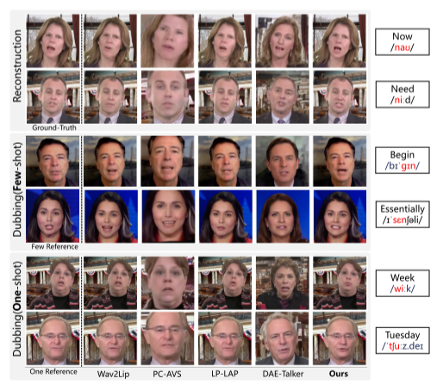
实验结果及分析
质量评估
[1]
[1] Liu T, Du C, Fan S, et al. DiffDub: Person-Generic Visual Dubbing Using Inpainting Renderer with Diffusion Auto-Encoder[C]// ICASSP 2024-2024 IEEE International Conference on Acoustics, Speech and Signal Processing (ICASSP). IEEE, 2024: 3630-3634.
XJU-ICIG

Slide 16
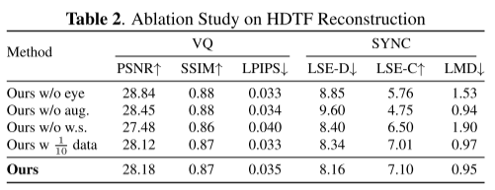
实验结果及分析
消融实验
[1]
[1] Liu T, Du C, Fan S, et al. DiffDub: Person-Generic Visual Dubbing Using Inpainting Renderer with Diffusion Auto-Encoder[C]// ICASSP 2024-2024 IEEE International Conference on Acoustics, Speech and Signal Processing (ICASSP). IEEE, 2024: 3630-3634.
XJU-ICIG

Slide 17
05
结论
XJU-ICIG

Slide 18
结 论
本文介绍了DiffDub，这是一种无需微调的个性化配音创新方法。
设计了一个强大的绘画渲染器，精心定制的策略，可以无缝地集成可编辑的区域。
采用了一种基于一致性的方法和交叉注意机制来学习个人特定的纹理和细节，从而适应不同的参考并减少对训练语料库的依赖。
定量和定性实验强调，作者提出的方法产生无缝和可理解的结果。主观评价进一步证实，DiffDub超出了基线。
XJU-ICIG

Slide 19
组会汇报
Discohead: audio-and-video-driven talking head generation by disentangled control of head pose and facial expressions
汇报人：主田横
2024.08.22
[1] Hwang G, Hong S, Lee S, et al. Discohead: audio-and-video-driven talking head generation by disentangled control of head pose and facial expressions[C]//ICASSP 2023-2023 IEEE International Conference on Acoustics, Speech and Signal Processing (ICASSP). IEEE, 2023: 1-5.
XJU-ICIG

Slide 20
一、研究背景
二、文章创新点
三、研究内容
四、实验和结果分析
五、结论
目 录
contents
XJU-ICIG

Slide 21
01
研究背景
XJU-ICIG

Slide 22
研 究 背 景
过去的工作及其存在的问题：
语音和视频驱动的谈话头（talking head）生成技术通过将面部视频与语音同步生成，用于虚拟视频通话、自动视频制作和角色动画等应用领域。尽管深度学习技术在这一领域取得了显著进展，但生成自然的头部运动并同时保持精确的唇部同步仍然是一个挑战。现有的方法主要分为两类：一种是通过语音信息对现有视频中的嘴部进行修补，这种方法虽然能保留自然的头部运动，但难以操控视频中的运动以匹配语音内容；另一种是通过一系列音频特征对面部框架进行扭曲，使语音和头部运动更好地对齐，但生成的运动和非语言面部表情缺乏自然动态。在图像动画领域，无监督几何变换技术被广泛应用，这些技术成功地解耦了外观和运动。本文提出的方法受这些几何变换技术的启发，旨在为语音和视频驱动的谈话头生成提供一种新的解耦控制头部姿势和面部表情的方法。
XJU-ICIG

Slide 23
02
文章创新点
XJU-ICIG

Slide 24
文章创新点
创新点：
本文创新地使用单一几何变换作为瓶颈来表示头部运动，从而解耦头部姿势和面部表情。研究发现，仿射变换和薄板样条变换均能作为有效的几何瓶颈。
通过将密集运动估计与生成器的编码器整合在一起，简化了传统图像动画模型中的多个几何变换的组合步骤，从而提高了效率。此方法提出了神经混合（neural mix）方式，用编码器来隐式估计和应用密集运动。
在生成的源特征上应用头部运动后，本文使用权重调制的卷积神经网络（CNN）来控制面部表情，使得表情能够根据语音和眼部区域的视频帧进行调整。这种方法允许在不依赖身份的情况下分别控制头部姿势、唇部同步和非语言面部表情。
XJU-ICIG

Slide 25
03
研究内容
XJU-ICIG

Slide 26
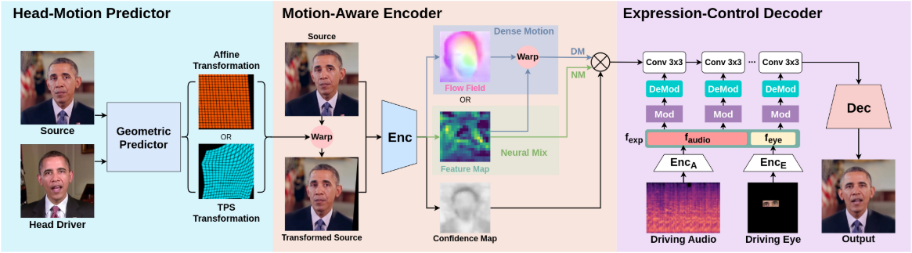
研究内容
整体框架：
[1]
[1] Hwang G, Hong S, Lee S, et al. Discohead: audio-and-video-driven talking head generation by disentangled control of head pose and facial expressions[C]//ICASSP 2023-2023 IEEE International Conference on Acoustics, Speech and Signal Processing (ICASSP). IEEE, 2023: 1-5.
XJU-ICIG

Slide 27
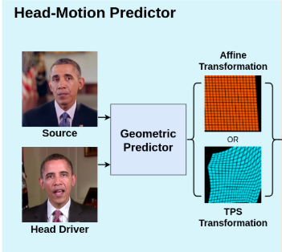




研究内容
Head-Motion Predictor
仿射预测器（Affine Predictor）
热图生成：首先从输入图像X生成一个单通道热图H
平移组件计算：通过对H中像素位置Z的期望值进行计算，可以得到仿射变换的平移组件t：
旋转和缩放组件计算：接下来，利用H的协方差矩阵，通过奇异值分解计算出旋转和缩放组件：
[1]
仿射变换的配置：基于上述步骤，可以将仿射变换配置为：
从头部驱动到源的仿射变换计算：从头部驱动D到源S的仿射变换计算如下：
[1] Hwang G, Hong S, Lee S, et al. Discohead: audio-and-video-driven talking head generation by disentangled control of head pose and facial expressions[C]//ICASSP 2023-2023 IEEE International Conference on Acoustics, Speech and Signal Processing (ICASSP). IEEE, 2023: 1-5.
XJU-ICIG

Slide 28


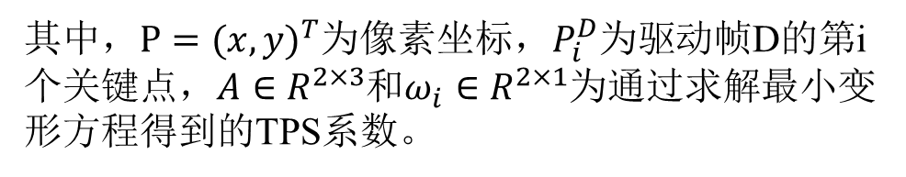
研究内容
Head-Motion Predictor
薄板样条预测器（TPS Predictor）
关键点预测：从输入帧中预测N个关键点。
薄板样条变换计算：通过源帧和驱动帧中的N对关键点，计算对应的薄板样条变换：
其中，$P={(x,y)}^{T}$为像素坐标，$P_{i}^{D}$为驱动帧D的第i个关键点，$A∈R^{2×3}$和$ω_{i}∈R^{2×1}$为通过求解最小变形方程得到的TPS系数。
[1]
径向基函数：使用径向基函数φ(r)来表示每个关键点对像素p的影响：
[1] Hwang G, Hong S, Lee S, et al. Discohead: audio-and-video-driven talking head generation by disentangled control of head pose and facial expressions[C]//ICASSP 2023-2023 IEEE International Conference on Acoustics, Speech and Signal Processing (ICASSP). IEEE, 2023: 1-5.
XJU-ICIG

Slide 29

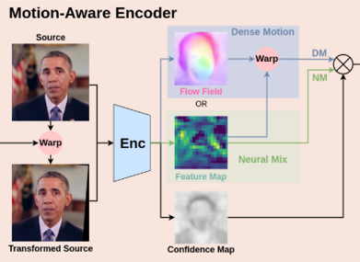



研究内容
Motion-Aware Encoder
源帧变换：首先，通过预测的几何变换，将源帧S进行变换，生成一个变换后的源帧S_{T}。这个过程主要是为了将源图像对齐到驱动图像的头部姿势。运动感知编码器同时接收源帧S和变换后的源帧ST，并输出一个源特征F、置信度图C，以及在密集运动变体中可选的运动掩码M。其公式如下：
[1]
密集运动变体（Dense Motion Variant）：使用运动掩码M，根据身份流（O_{I}）和由几何变换计算出的粗糙流（O_{T}）的加权和，生成像素级的光流（O_{P}）。然后，使用光流O_{P}对源特征F进行变换，得到与头部姿势对齐的源特征F_{A}。
[1]
[1]
神经混合变体（Neural Mix Variant）：对于神经混合变体，省略基于密集流的变换，假设神经网络能够隐式地估计并应用密集运动，通过混合源特征和变换后的源特征直接生成对齐的源特征FA。最后，将置信度图C应用到对齐的源特征FA上，生成编码器的最终输出E。这个输出E告诉解码器在何处以及以何种程度来重新生成局部细节。
[1]
[1]
[1] Hwang G, Hong S, Lee S, et al. Discohead: audio-and-video-driven talking head generation by disentangled control of head pose and facial expressions[C]//ICASSP 2023-2023 IEEE International Conference on Acoustics, Speech and Signal Processing (ICASSP). IEEE, 2023: 1-5.
XJU-ICIG
Notes:
该损失通过预训练的 VGG-19 网络在多分辨率下计算：其中，Vi表示 VGG-19 网络的第 i层特征表示，j表示图像被下采样的次数。

Slide 30
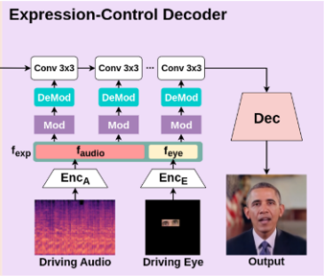


研究内容
Expression-Control Decoder
功能：DisCoHead模型的表情控制解码器（Expression-Control Decoder）通过音频和眼睛的输入来调节面部表情，从而生成最终的输出帧。
音频和眼睛特征的编码：对应目标帧的音频谱图（audio spectrogram）被编码为音频特征𝑓_{audio}​ 。遮罩后的眼睛驱动帧被编码为眼睛特征𝑓_{eye}。
[1]
卷积核权重的调制：将上述两个特征 𝑓​_{audio} 和 𝑓_{eye}​ 拼接起来，得到面部表情特征 𝑓_{exp} 。然后，使用面部表情特征 𝑓_{exp} 对编码器输出 𝐸 中的卷积核权重进行调制。这一步骤通过以下公式实现：
[1]
[1]
[1]
[1]
最后，经过双线性上采样卷积块（bilinear upsampling convolution blocks），生成最终的输出帧。
[1] Hwang G, Hong S, Lee S, et al. Discohead: audio-and-video-driven talking head generation by disentangled control of head pose and facial expressions[C]//ICASSP 2023-2023 IEEE International Conference on Acoustics, Speech and Signal Processing (ICASSP). IEEE, 2023: 1-5.
XJU-ICIG
Notes:
该损失通过预训练的 VGG-19 网络在多分辨率下计算：其中，Vi表示 VGG-19 网络的第 i层特征表示，j表示图像被下采样的次数。

Slide 31
04
实验结果及分析
XJU-ICIG

Slide 32
实验结果及分析
Dataset & Evaluation Metrics
Dataset：我们使用奥巴马数据集[1]、GRID数据集[22]和韩国选举广播地址数据集(KoEBA)。奥巴马数据集包含奥巴马每周的总统演讲。GRID是一组34位说话者简短发音的视频剪辑。KoEBA是一个高质量的多扬声器音频-视频数据集，由韩国政治家的官方广播演讲组成视频帧的面部区域被裁剪并调整大小为256×256。驾驶音频是400毫秒长，并集中在每个视频帧。我们将每个数据集分成训练集(80%)和测试集(20%)。
[1]
Evaluation Metrics：本文采用了多种评价指标来全面评估生成图像的质量，包括使用峰值信噪比(PSNR)、结构相似指数度量(SSIM)、初始化距离(FID)和学习感知图像patch相似度(LPIPS)来评估生成质量。平均关键点距离(AKD)利用人脸关键点来衡量姿态和表情的准确性，平均欧几里得距离(AED)评估基于人脸识别模型的身份保持。
[1]
[1] Hwang G, Hong S, Lee S, et al. Discohead: audio-and-video-driven talking head generation by disentangled control of head pose and facial expressions[C]//ICASSP 2023-2023 IEEE International Conference on Acoustics, Speech and Signal Processing (ICASSP). IEEE, 2023: 1-5.
XJU-ICIG

Slide 33
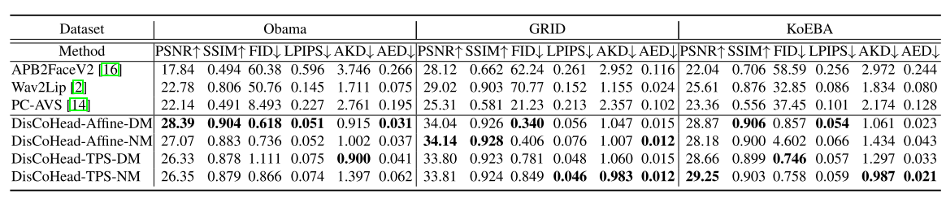
实验结果及分析
定性评估
[1]
[1] Hwang G, Hong S, Lee S, et al. Discohead: audio-and-video-driven talking head generation by disentangled control of head pose and facial expressions[C]//ICASSP 2023-2023 IEEE International Conference on Acoustics, Speech and Signal Processing (ICASSP). IEEE, 2023: 1-5.
XJU-ICIG
Notes:
GaussianTalker*是L=1的轻量级GaussianTalker，完全版L=2

Slide 34
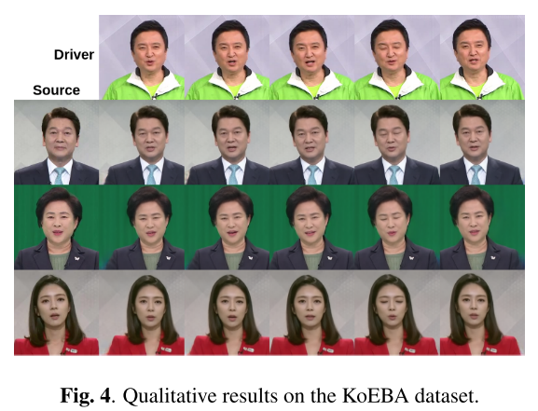
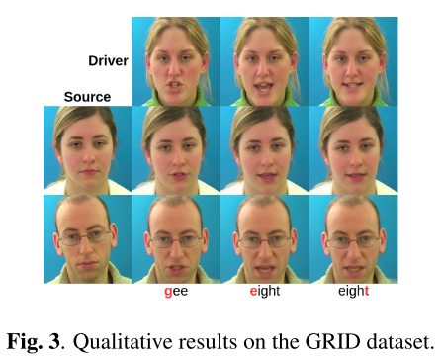
实验结果及分析
质量评估
[1]
[1] Hwang G, Hong S, Lee S, et al. Discohead: audio-and-video-driven talking head generation by disentangled control of head pose and facial expressions[C]//ICASSP 2023-2023 IEEE International Conference on Acoustics, Speech and Signal Processing (ICASSP). IEEE, 2023: 1-5.
XJU-ICIG

Slide 35
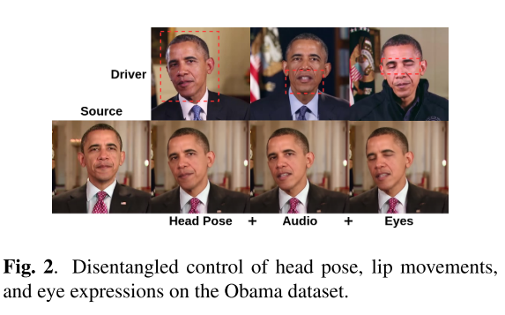
实验结果及分析
质量评估
[1]
[1] Hwang G, Hong S, Lee S, et al. Discohead: audio-and-video-driven talking head generation by disentangled control of head pose and facial expressions[C]//ICASSP 2023-2023 IEEE International Conference on Acoustics, Speech and Signal Processing (ICASSP). IEEE, 2023: 1-5.
XJU-ICIG

Slide 36
05
结论
XJU-ICIG

Slide 37
结 论
设计了一种新的方法来分离和单独控制头部姿势和面部表情，用于音频和视频驱动的说话头生成。
DisCoHead使用单一的几何变换作为媒介来表示头部运动，并使用卷积层的权重调制来操纵语音和非语音面部表情。
通过融合密集运动估计和视频帧生成来提高DisCoHead算法的效率。
使用多个数据集的实验中，DisCoHead优于最先进的方法。
XJU-ICIG

Slide 38
感谢倾听 请老师和同学们批评指正
汇报人：主田横
2024.08.29
XJU-ICIG

